Slide 1
Flash fileSystems
Mg. Ing. Gonzalo E. Sanchez
MSE - 2020
Implementación de Sistemas Operativos II

Slide 2
Flash fileSystems
Introducción

Slide 3
Introducción

Slide 4
Flash fileSystems
Existe un subsistema llamado MTD.
MTD es el acrónimo de Memory Technology Devices.
Todos los dispositivos MTD son visibles en /proc/mtd.
El driver mtdchar crea un char device para cada dispositivo MTD en el sistema.
Lo normal es que este dispositivo sea nombrado /dev/mtdX o /dev/mtdXro utilizando el número major 90.
Minor numbers pares para read-only, impares para read-write

Slide 5
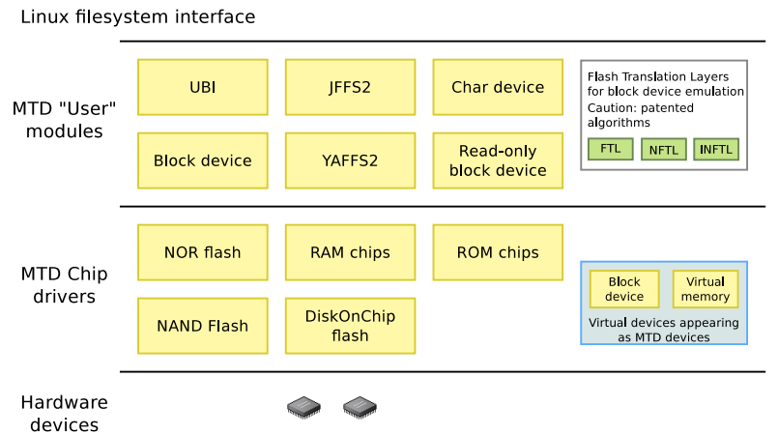
Flash fileSystems

Slide 6
Flash fileSystems
Además el driver mtdchar provee una función ioctl() para borrar y administrar la memoria flash.
En particular este driver es usado por las utilidades mtd-utils.
También se tiene el driver mtdblock que crea un block device para cada dispositivo MTD en el sistema.
Nombrados /dev/mtdblockX utilizan el major number 31, y el minor es el número del dispositivo.
Permite lectura/escritura a nivel bloque. Utilizado para montar filesystems.

Slide 7
Flash fileSystems
Los dispositivos MTD normalmente están particionados.
Permite el uso de distintas áreas de flash para distintos propósitos:
Read-only filesystem.
Área de bootloader.
Área de kernel.
Áreas de backup.
A diferencia de los dispositivos block, las particiones para dispositivos MTD son descritas externamente.

Slide 8
Flash fileSystems
Métodos de descripción de tabla de particiones para MTD:
Device Tree.
Definida en el kernel (si no hay soporte de DT).
Especificada a través de la línea de comandos del kernel.
Cada partición se vuelve un dispositivo MTD separado.
No se numeran como un block device.
Ejemplo: /dev/mtd1 puede ser la segunda partición del primer dispositivo flash, o la primera partición del segundo dispositivo.

Slide 9
Flash fileSystems
En general el DT es el lugar estándar para especificar una partición MTD.
Ejemplo: arch/arm/boot/dts/omap3-igep0020.dts

Slide 10
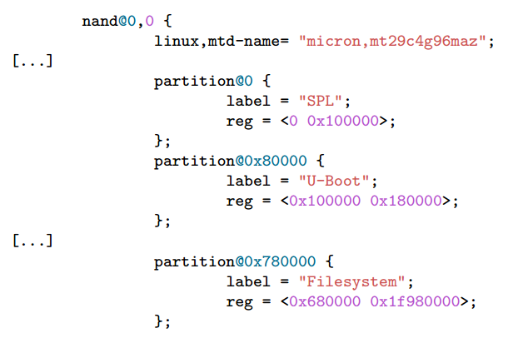
Flash fileSystems

Slide 11
Flash fileSystems
Para placas o plataformas que no utilizan DT, se pueden definir las particiones en el kernel.
Esto ya no es comúnmente utilizado.
Ejemplo: arch/arm/mach-omap2/board-igep0020.c
NOTA: Este archivo fue removido en el kernel 3.13.

Slide 12
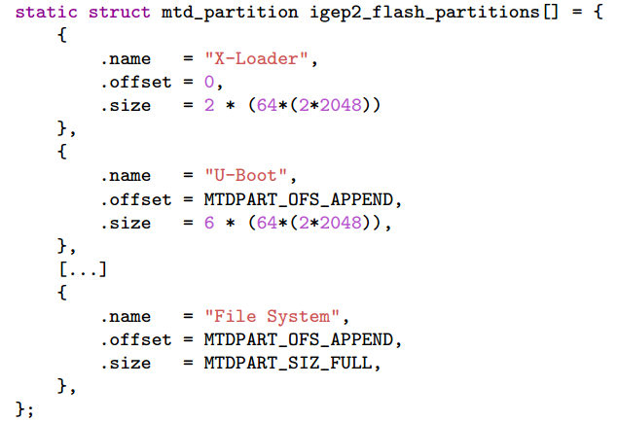
Flash fileSystems

Slide 13
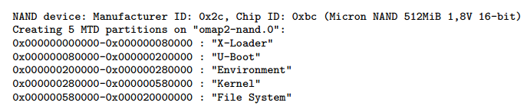
Flash fileSystems
Afortunadamente las particiones MTD pueden ser definidas a través de la linea de comandos del kernel.
Se necesita el nombre del dispositivo MTD.
Ejemplo:

Slide 14
Flash fileSystems
Se utiliza el parámetro de booteo de kernel mtdparts.
Ejemplo: mtdparts=omap2-nand.0:512k(X-Loader)ro,1536k(UBoot)ro,512k(Environment),4m(Kernel),16m(RootFS),-(Data)
En el comando anterior se definieron 6 particiones:
1rst stage para el bootloader (512 KB solo lectura)
U-Boot (1536 KB solo lectura) y Environment (512 KB).
Kernel (4 MB)
Root filesystem (16 MB) y Data Filesystem (restante).

Slide 15
Flash fileSystems
IMPORTANTE: Los tamaños de las particiones deben ser múltiplos del tamaño de bloque para borrado.
Cuando se hace un append ro esa partición es solo lectura (read-only).
El guión - se utiliza para marcar que se utilice todo el espacio restante.

Slide 16
Flash fileSystems
mtd-utils contiene herramientas para manipular dispositivos MTD (paquete - también incluido en BusyBox*).
mtdinfo obtiene información detallada sobre un dispositivo MTD.
flash_eraseall para borrar completamente un dispositivo MTD.
flashcp para escribir sobre una flash NOR.
nandwrite para escribir sobre una flash NAND.
Herramientas UBI.
Herramientas para creacion de imagenes de flash filesystems: mkfs.jffs2, mkfs.ubifs

Slide 17
Flash fileSystems
El filesystem jffs2 es el estándar para MTD flash hoy en dia.
Ventajas:
Funcionalidades como compresión on the fly ahorrando espacio y disminuyendo accesos I/O.
Confiable en power down.
Wear-level implementado (utilización de ciclos de escritura parejos en toda la flash).

Slide 18
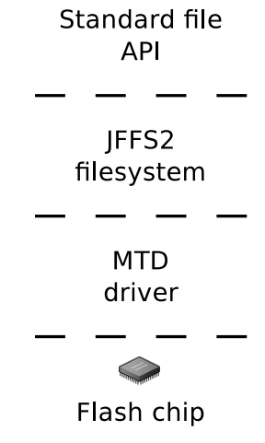
Flash fileSystems
Desventajas de jffs2:
No se escala satisfactoriamente.
El tiempo de montaje depende del tamaño del filesystem.
El kernel debe escanear todo el filesystem para determinar qué bloques pertenecen a qué archivo.
Es necesario utilizar CONFIG_JFFS2_SUMMARY en el kernel para que esta información de almacene en flash.
Esto hace que el tiempo de montaje sea drásticamente reducido.

Slide 19
Flash fileSystems
Para utilizar jffs2 en el target se necesita el paquete mtd-utils o una variante embebida en BusyBox.
Borrar y formatear una partición jffs2: flash_eraseall -j /dev/mtd2
Montar la partición: mount -t jffs2 /dev/mtdblock2 /mnt/flash
Grabar una imagen jffs2: nandwrite -p /dev/mtd2 rootfs.jffs2

Slide 20
Flash fileSystems
Para crear una imagen jffs2 se utiliza mkfs.jffs2.
Primero debe encontrarse el tamaño de bloque de borrado (esto es en el target): cat /proc/mtd.
Luego se crea la imagen en el host: mkfs.jffs2 --pad --no-cleanmarkers --eraseblock=256 -d rootfs/ -o rootfs.jffs2
Esto es teniendo en cuenta que el bloque de borrado sea de 256KB.

Slide 21
Flash fileSystems
mkfs.jffs2 --pad --no-cleanmarkers --eraseblock=256 -d rootfs/ -o rootfs.jffs2
La opción --pad justamente efectúa un padding sobre la imagen hasta el final del bloque de borrado.
No importa que la imagen sea menor que el tamaño de la partición MTD.
El filesystem jffs2 utiliza la partición completa de todas maneras.
--no-cleanmarkers es solo para memorias NAND.

Slide 22
Flash fileSystems
Puede ser posible que no se desee tener el paquete mtd-utils en el target.
Se puede crear una imagen JFFS2 en el HOST.
En la línea de comandos de U-Boot, se descarga la imagen jffs2 a RAM a traves de tftp.
Escribirla en flash mediante los mismos comandos antes mencionados.
Limitación: Si la imagen es mas grande que el espacio en RAM debe hacerse en varios trozos.

Slide 23
Flash fileSystems
Para bootear desde un root filesystem jffs2 se agrega a la linea de comandos del kernel: root=/dev/mtdblock<x>, rootfstype=jffs2
El segundo argumento es necesario porque el kernel no puede autodetectar el tipo de filesystem dentro de flash MTD.
Para particiones root en un block device (memoria SD, HDD), el argumento rootfstype puede reducir el tiempo de booteo.
Esto es porque el kernel no debe probar bloque por bloque hasta detectar el filesystem que soporta.

Slide 24
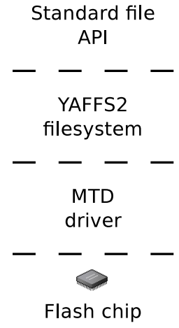
Flash fileSystems
Otro tipo de filesystem es el yaffs2.
En su mayoría soporte para NAND flash.
No posee compresión.
Resistente a fallas de alimentación
Wear-level implementado.
Tiempo de booteo pequeño.

Slide 25
Flash fileSystems
Existe una capa de software previa llamada UBI.
Siglas de Unsorted Block Images, se utiliza como base para ubifs.
Permite la creación de múltiples volúmenes lógicos y escrituras esparcidas a través de todos los bloques físicos.
Se ocupa de administrar el borrado de bloques y hacer wear-leveling.

Slide 26
Flash fileSystems
Hace que los filesystems sean más fáciles de implementar.
El wear-level puede trabajar sobre todo el almacenamiento, no solo sobre particiones individuales (gran ventaja).
Los volúmenes pueden ser dinámicamente redimensionados o pueden ser configurados read-only (estáticos).

Slide 27
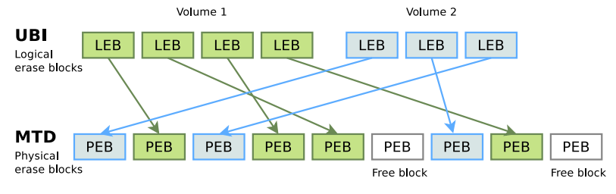
Flash fileSystems

Slide 28
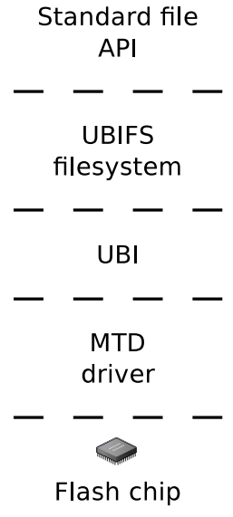
Flash fileSystems
Sobre la capa UBI se implementa el filesystem UBIFS.
Es la próxima generación de filesystem jffs2 (mismos desarrolladores linux-mtd).
Desventaja: tiene un overhead considerable de metadata sobre particiones pequeñas.

Slide 29
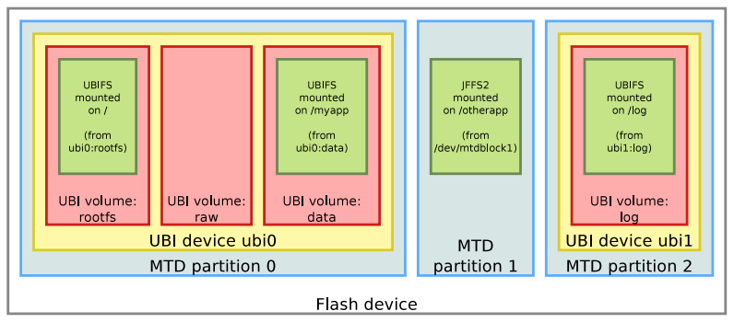
Flash fileSystems

Slide 30
Flash fileSystems
Desempeño de filesystems.
jffs2:
La peor performance.
Requiere CONFIG_SUMMARY para tener un tiempo de booteo aceptable.
yaffs2:
Buena performance, pero no se encuentra en el mainline.

Slide 31
Flash fileSystems
Desempeño de filesystems.
ubifs:
La mejor solución y performance para particiones medianas y grandes.
Mucho overhead en metadata para particiones pequeñas.
El unico caso donde jffs2 y yaffs2 todavia son útiles es para particiones muy pequeñas.

Slide 32
Flash fileSystems
Un problema típico de almacenamiento en dispositivos block basados en flash es que se necesita una interface block.
No hay forma de acceder a la interface flash de bajo nivel y utilizar un filesystem linux para hacer wear-leveling.
No hay detalles sobre la capa FTL que usan (Flash Translation Layer).
No se sabe acerca del algoritmo de wear-level.
Por lo anterior, altamente recomendado que se limiten las escrituras en estos dispositivos.

Slide 33
Flash fileSystems
No debe utilizarse almacenamiento flash como área swap.
De todas maneras esto no es común en sistemas embebidos.
Montar los filesystems como solo lectura, o utilizar read-only filesystems (squashFS) cuando sea posible.
Mantener archivos volátiles en RAM (tmpfs).
No utilizar opción sync en comando mount (escribe cambios en el momento).

Slide 34

Gracias.

